Slide 1
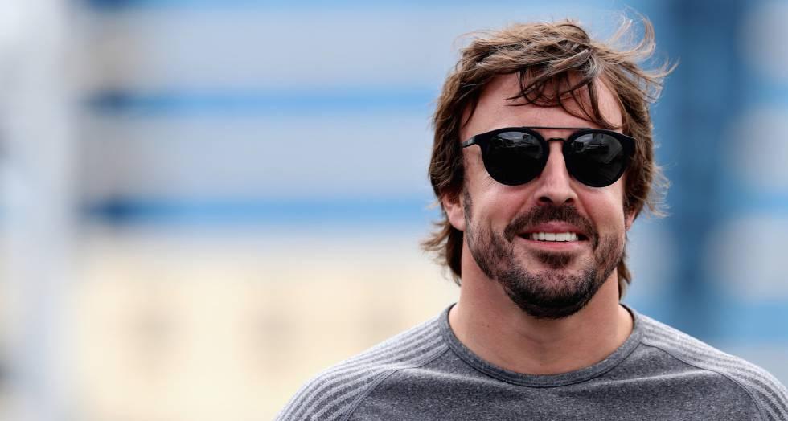

eaglenest8@hotmail.com
Fernando Alonso
Bi-campeón Mundial
F1
2005 - 2006
2ª Parte
____

Slide 2
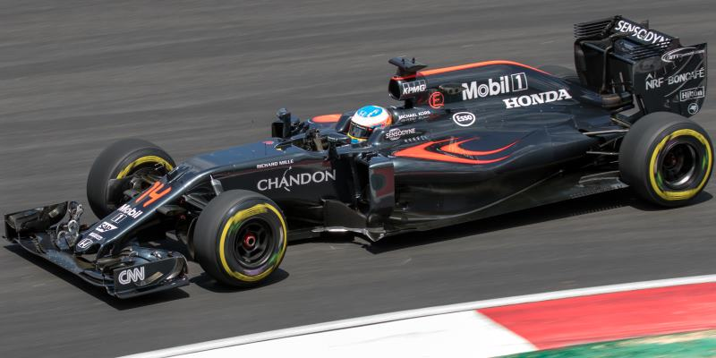


Fernando Alonso
Bi-campeón Mundial F1
2005 - 2006
eaglenest8@hotmail.com
2ª Parte
____________________

Slide 3

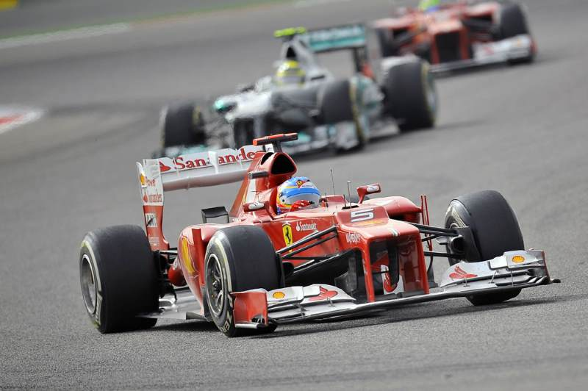
Temporada 2012
de Fórmula 1
Alonso, en el Gran Premio de Baréin 2012.

Slide 4
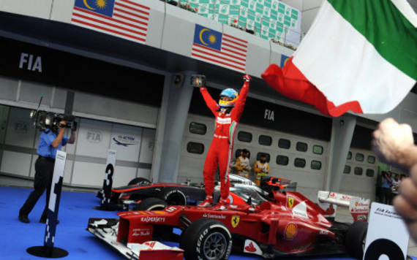
La temporada de 2012 empezaba en Australia, y los peores pronósticos se confirmaron:
Alonso solo pudo ser 5º con un F2012 poco competitivo y lejos de los McLaren y los Red Bull.
Pero en el GP de Malasia, Alonso consigue su primera victoria de la temporada en un Ferrari F2012
inferior al resto de sus rivales.
Después de un cerrado final el asturiano gana por tan solo 2,2 s de margen sobre el mexicano Sergio Pérez en una carrera que sufrió
una interrupción de 51 min por lluvia
y en la cual Alonso inició desde el octavo puesto.
Seguidamente, continúa en China y en Baréin
donde las limitaciones del auto le impiden subir al podio.
En el Gran Premio de España, tras previas mejoras del F2012,
Alonso consigue la segunda posición por detrás de Pastor Maldonado.
Dos semanas después, en el Gran Premio de Mónaco, Alonso sube a la tercera posición del podio
y alcanza el liderato del mundial de pilotos.

Slide 5
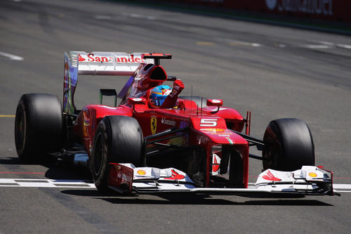
En el gran premio de Canadá finaliza en quinta posición tras una estrategia equivocada y un gran desfallecimiento
de neumáticos, y gana Lewis Hamilton, que se coloca de esta manera líder del mundial.
Transcurren dos semanas más y se disputa el Gran Premio de Europa en el circuito urbano de Valencia,
donde Alonso se alza
con la victoria tras salir desde la undécima posición en parrilla.
Ese triunfo, unido
a los abandonos de Sebastian Vettel, Romain Grosjean
y Lewis Hamilton,
vuelven a darle el liderato
del campeonato.
Más tarde, en el Gran Premio de Gran Bretaña
el piloto español consigue la pole position en un Gran Premio pasado por agua.
En la carrera que finalmente se disputó en seco,
Alonso se mantuvo líder hasta que fue superado por Mark Webbera 4 vueltas del final,
pero el asturiano logró un nuevo podio que le mantenía líder.

Slide 6
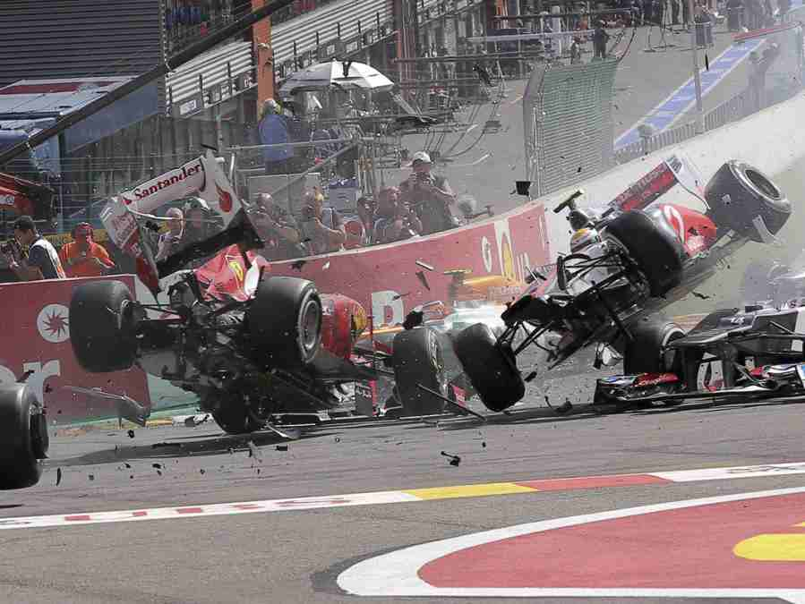
En la carrera de Hockenheim (Alemania) Alonso logra partir desde la pole, lograda en agua,
y consigue una victoria muy trabajada por la Scuderia Ferrari debido al acierto en la estrategia.
Vettel fue sancionado a bajar hasta la 5ª posición
por realizar un adelantamiento ilegal por fuera de la pista
a Jenson Button, que acabó segundo.
En el último Gran Premio antes del parón estival,
en Hungría, Alonso tuvo una calificación
en la que no consiguió poner su F2012 a la altura
de los McLaren, Red Bull e incluso los Lotus,
y se adjudicó la 6ª posición de la parrilla.
Ya en carrera gracias a una acertada estrategia consiguió finalizar en la 5ª posición, acumulando así 164 puntos
y aumentando su liderato en 40 puntos con respecto
a Mark Webber, el segundo clasificado, con 124.
En el Gran Premio de Bélgica de 2012, sale en la 5ª posición de parrilla, tras la sanción a Pastor Maldonado.
Sin embargo, tras una salida en la que se coloca 4º, Romain Grosjean embiste a Lewis Hamilton,
y los dos a su vez golpean y hacen volar el coche de Alonso en uno de los peores accidentes de su carrera.

Slide 7
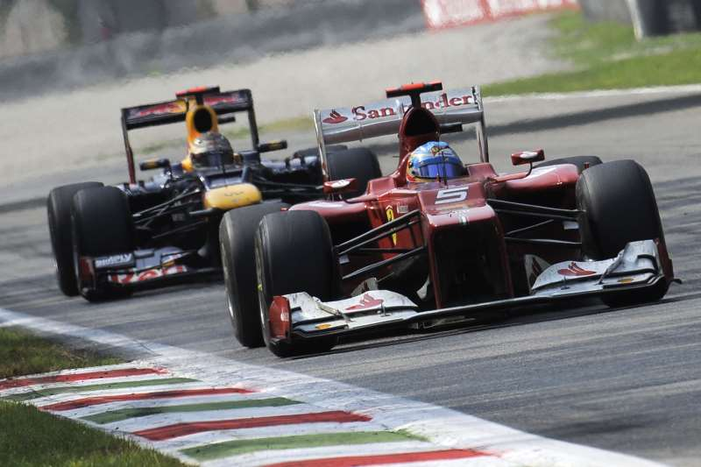
El piloto español salió ileso, aunque abandonó el Gran Premio debido a ese accidente.
La semana siguiente se disputó el Gran Premio de Italia 2012.
Tras conseguir el mejor tiempo tanto en la Q1 como en la Q2, un problema con la barra estabilizadora trasera del coche de Alonso provocó que se clasificara en décimo lugar.
Consiguió terminar la carrera en tercer lugar, aunque alcanzó el segundo debido
al abandono de Button y al sobrepasar
a su compañero Massa,
pero lo perdió ante el Sauber de Pérez.
Con este podio, Alonso igualó a Ayrton Senna en ochenta y se colocó el tercero
de la historia de la F1 con más podios.
En Abu Dabi consigue un segundo puesto después de salir sexto, su undécimo podio
del año, el número 31 con Ferrari,
es la temporada con Ferrari con más podios desde que llegó a la escudería italiana.
En el trazado de Austin de Estados Unidos,
Fernando Alonso termina tercero logrando así un podio para soñar
con un Mundial que se decidiría en Brasil.

Slide 8
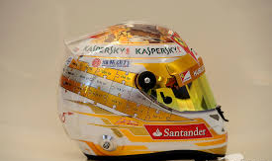
El asturiano estaba a 13 puntos de Vettel,
un Vettel que se quedó sin triunfo en Texas tras ser adelantado por Lewis Hamilton.
En el último gran premio de la temporada en Brasil,
Alonso no consiguió arrebatarle el Mundial a Vettel por 3 puntos a pesar de acabar en segundo puesto.
No obstante, días después circuló por la red un vídeo en el que se veía cómo Vettel supuestamente adelantaba ilegalmente
a otro competidor, acción que, tras ser investigada por la FIA, se dictaminó que el adelantamiento era totalmente legal
ya que existían banderas verdes en el lugar del adelantamiento.
Temporada 2013 de Fórmula 1
Otro año de sequía en Ferrari

Slide 9
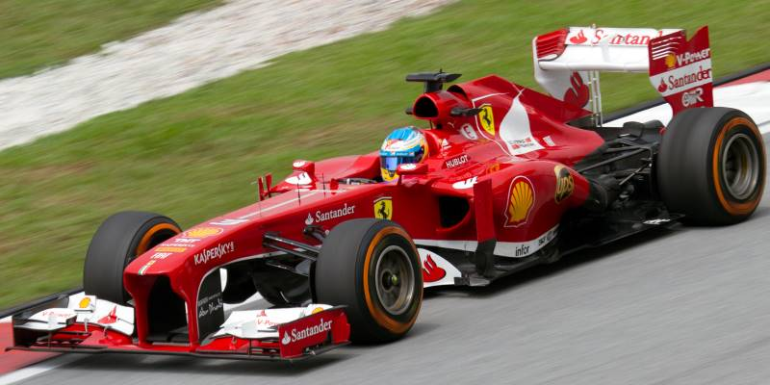
Alonso comenzó la temporada clasificándose quinto en Australia,
aunque al final de la primera vuelta había ascendido a la tercera plaza.
Al adelantar su parada en boxes, pudo superar a Vettel y a Massa.
Alonso terminó en segundo puesto hasta el final de la carrera.
En Malasia, Alonso se clasificó en tercer lugar.
Fernando Alonso 2013 Malaysia Fp2.
Al entrar
en la segunda curva
golpeó la parte trasera de Vettel
y dañó su alerón delantero, el equipo le dijo
que se quedara fuera en vez de entrar y cambiarlo,
con la esperanza de que el ala no se rompería,
por lo que Alonso sería capaz de entrar en boxes para poner neumáticos en el momento apropiado.

Slide 10
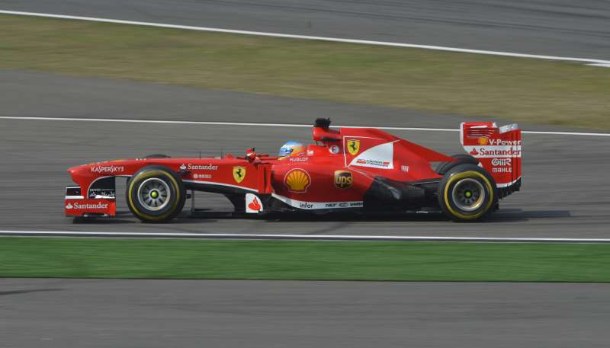
Sin embargo, al pasar por la recta principal en el inicio de la segunda vuelta, el alerón delantero se rompió
y se fue debajo de su coche enviándolo a la grava y poniendo fin a su carrera.
En China, Alonso vuelve a clasificarse tercero, en la salida adelanta a Kimi Räikkönen
alcanzando el segundo puesto, y cinco vueltas después al poleman Lewis Hamilton.
A partir de ahí gobernó el gran premio uniendo un gran ritmo en carrera con el cuidado de las gomas,
obteniendo así la victoria número 31 de su carrera y la primera de la temporada.
Fernando Alonso en China 2013.
En Baréin, Fernando vuelve a partir desde la tercera posición, delante de él Sebastian Vettel y Nico Rosberg,
nada más apagarse el semáforo adelanta a Vettel, pero el alemán le devuelve la partida pocas curvas después.
En la vuelta 8 el coche de Alonso presenta un problema mecánico en el Drs
lo que le obliga a una entrada prematura a boxes ya que perdía mucho tiempo en la zona revirada del circuito.
Tras la parada Fernando y su equipo decidieron arriesgarse a volver a abrir el Drs.
Este se volvió a quedar abierto y Alonso tuvo que volver a hacer una parada.

Slide 11
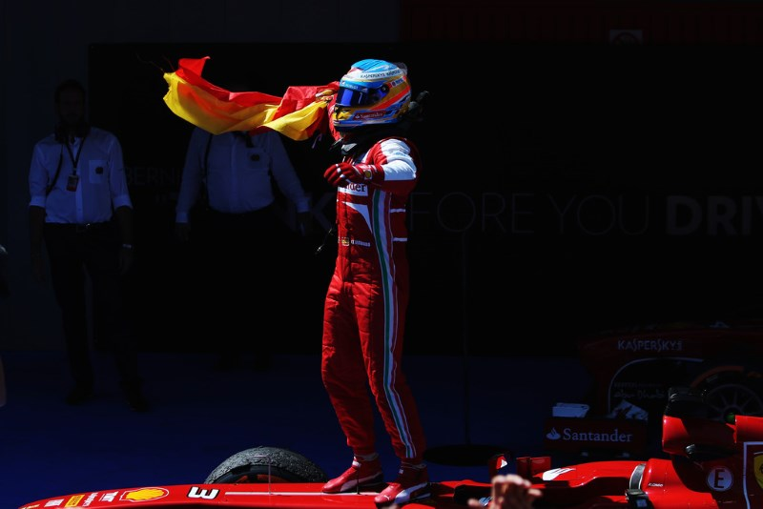
Al final de las 57 vueltas Fernando queda en octava posición.
El fin de semana
del 10 al 12 de mayo
se disputó
el Gran Premio
de España 2013,
Gracias a la colisión Sergio Pérez
y Kimi Räikkönen logró ganar dos posiciones,
aunque un trozo de alerón del mexicano se coló
bajo su coche y le hizo perder puntos de aerodinámica.
donde Alonso se quedó a medio segundo del primer clasificado, Nico Rosberg, marcando un tiempo
de 1:21.218 que le valía para una quinta posición.
En esa misma vuelta Jenson Button consiguió rebasarle.
De esta forma Fernando acabó en séptimo lugar, perdiendo una posición respecto a su lugar de partida.
Alonso consiguió remontar en carrera y consiguió ganar su segunda carrera de la temporada.
En el Gran Premio de Canadá, Alonso
partía desde la sexta posición debido a la mala vuelta
sobre mojado que hizo en calificación.
En el Principado de Mónaco, Alonso salía sexto, aunque fue adelantado en varias ocasiones.
Haciendo una salida tranquila, empezó a adelantar
a Bottas, Webber, y a los dos pilotos de Mercedes,
quedando así en segunda posición.
Primero fue adelantado por Sergio Pérez.
Después perdió otra posición con Adrian Sutil en la curva de Loews.

Slide 12
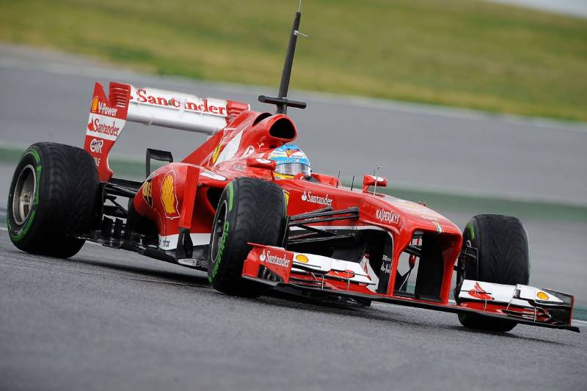
Sus principales rivales por la lucha del título, Sebastian Vettel y Kimi Räikkönen quedaron respectivamente
primero (25 puntos) y noveno (2 puntos),
Alonso subió de la tercera a la segunda posición
en la clasificación general, estando en este punto
Vettel con 132 puntos,
Alonso con 96
y Räikkönen con 88.
Vettel ostentaba cómoda ventaja de 36 puntos sobre Alonso.
El resto de la temporada
(especialmente las nueve últimas carreras,
en las cuales Vettel ganó)
fueron un paseo de Vettel,
por lo cual Alonso volvió a ser subcampeón.

Slide 13
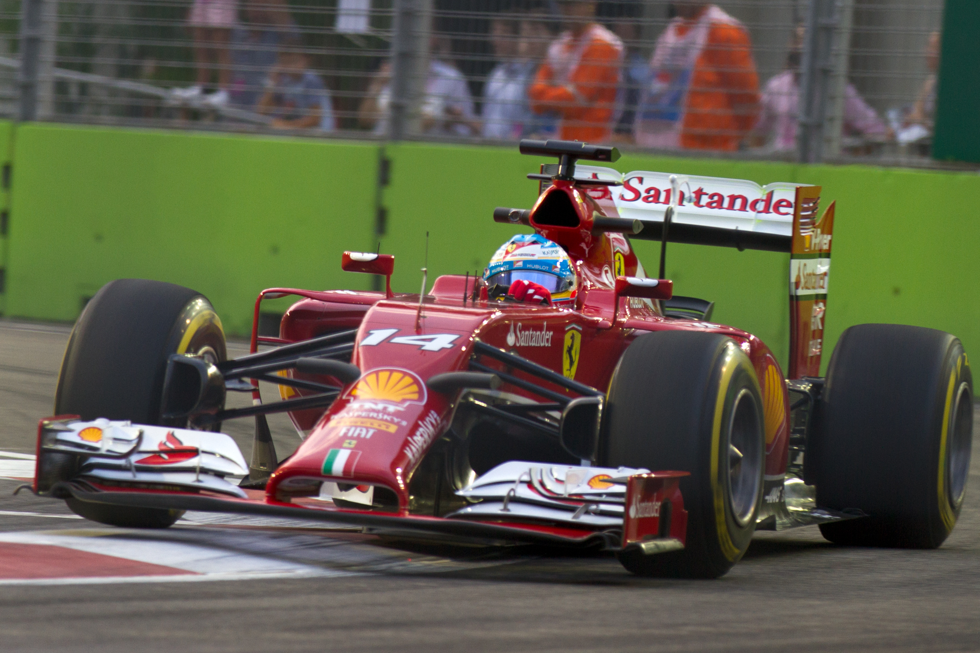
Temporada 2014 de Fórmula 1
Ultimo año en Ferrari
Sin embargo, de nuevo el equipo comenzó la temporada
en inferioridad de condiciones; esta vez, de Mercedes, cuyos propulsores demostraron ser los mejores de los tres fabricantes.
En 2014, la Fórmula 1 entraba en una nueva era,
con la introducción de los motores V6 turboalimentados.
Ferrari y Alonso confiaban en que eso les ayudaría a volver
a tener un coche ganador, después de haber sufrido en los últimos años, donde la aerodinámica era lo principal, aspecto en el que siempre
iban a remolque de Red Bull.
Fernado Alonso
en el GP
de Singapur 2014
La escudería angloalemana y su piloto Lewis Hamilton ganarían el campeonato con una enorme superioridad.
El 20 de noviembre de 2014, Alonso confirma su marcha de Ferrari al término de la temporada.

Slide 14
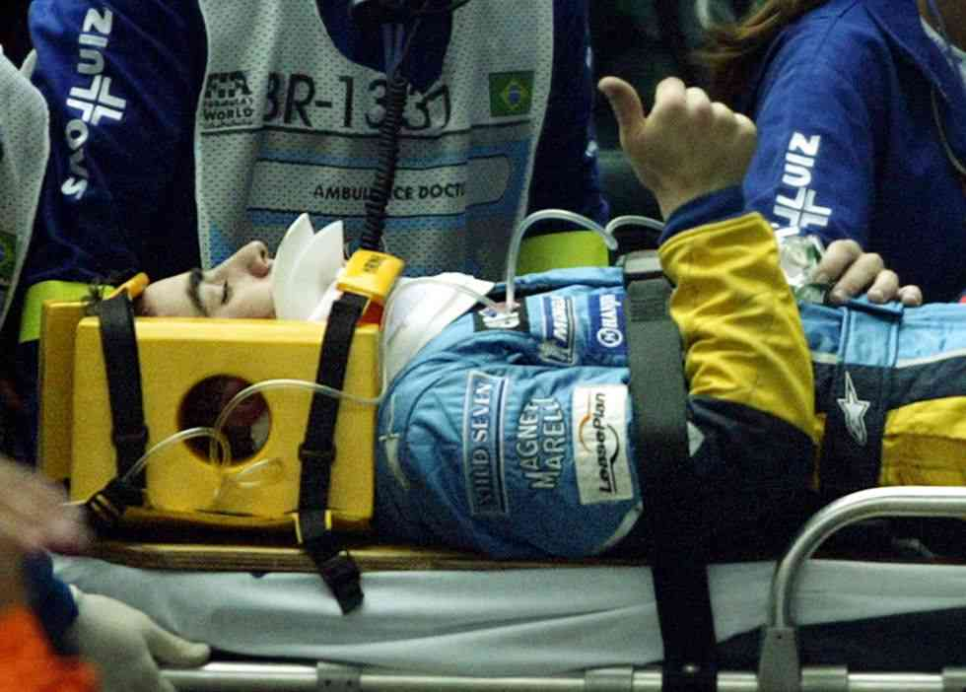
Finaliza la temporada sexto, con dos podios y ninguna victoria en su haber, lo que supone su tercer peor resultado
en una temporada de Fórmula 1 tras 2009 y su temporada inaugural con Minardi en 2001.
McLaren Honda (2015 - actualidad)
Regreso complicado a McLaren
El 11 de diciembre de 2014, McLaren-Honda reveló
el regreso de Fernando Alonso al equipo y la estadía de Jenson Button, dejando a Kevin Magnussen como piloto de pruebas.
Tras un fuerte accidente en los tests invernales de Barcelona,
el piloto español no pudo disputar el primer GP de la temporada,
disputado en Australia, por recomendación médica.
Finalmente, Fernando obtuvo un 10º puesto en el Premio
de Gran Bretaña firmando una gran actuación en mojado
y valiéndose de varios acontecimientos en carrera que provocaron que sus rivales perdieran tiempo.
Alonso vive una de sus peores temporadas en la F1,
ya que abandonó en 5 de las 7 primeras carreras por problemas mecánicos.
El inicio de temporada fue muy complicado debido a los problemas de fiabilidad y de potencia del McLaren-Honda
y del jovencísimo motor Honda.
Esta posición suponía el primer punto de la temporada.

Slide 15
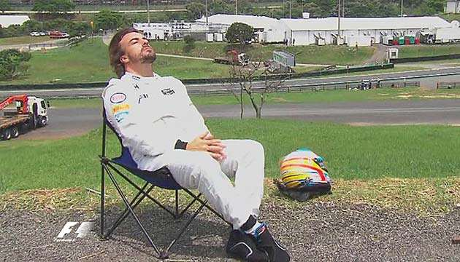
Posteriormente, en Hungría, uno de sus circuitos favoritos, acabó 5º delante de ambos Mercedes en una carrera loca,
donde su compañero Jenson Button también puntuó, siendo esta la primera vez que puntúan los dos McLaren-Honda
en un Gran Premio en toda la temporada.
Alonso pese a los claros "déficits" de potencia
su motor Honda esta temporada demuestra ser
un campeón en las formas, mostrándose siempre humilde y optimista aunque en ciertas ocasiones presionó
a Honda públicamente de manera indirecta
para que mejorara su motor.
Sin embargo tanto Fernando
como Jenson Button protagonizaron
en algunas acciones con cierta ironía hacia la situación del equipo, como por ejemplo subirse al podio
del Gran Premio de Brasil después de que finalizara para ellos la clasificación o ponerse a tomar el sol
en el circuito después de que el motor de su McLaren MP4/30
fallara en la sesión de clasificación.

Slide 16
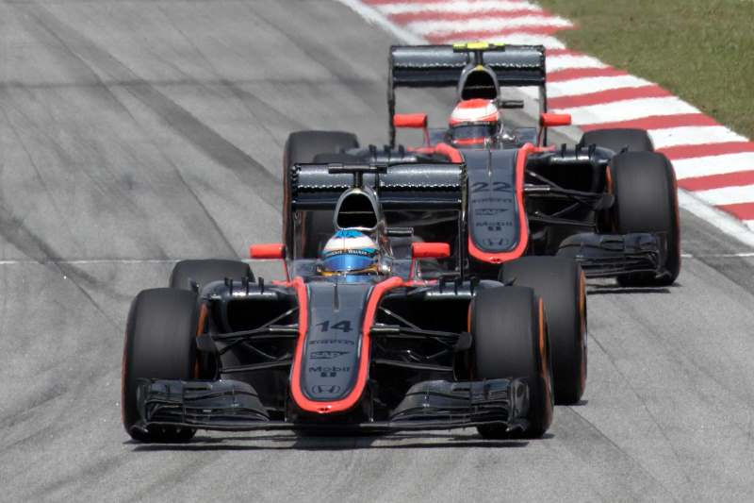
2016: McLaren-Honda levanta cabeza
Esta sección necesita referencias que aparezcan en una publicación acreditada. Este aviso fue puesto el 29 de marzo de 2017.
La temporada comienza oficialmente con el anuncio de la destitución
de Yasuhisa Arai, el hasta entonces jefe de Honda para la Fórmula 1.
Los test de pretemporada celebrados en el circuito de Montmeló han resultado ser esperanzadores para el equipo anglonipón, los problemas
de fiabilidad ya están solventados y superan claramente a Manor, Sauber y Haas
y se muestra superior a Renault
y cerca de Red Bull y Williams lo que sitúa
al equipo en media parrilla, como el séptimo equipo de once con grandes posibilidades de superar
a más escuderías, algo muy positivo
teniendo en cuenta que en la temporada 2015 tan solo pudieron superar a Manor
y estar a la par de Sauber.

Slide 17
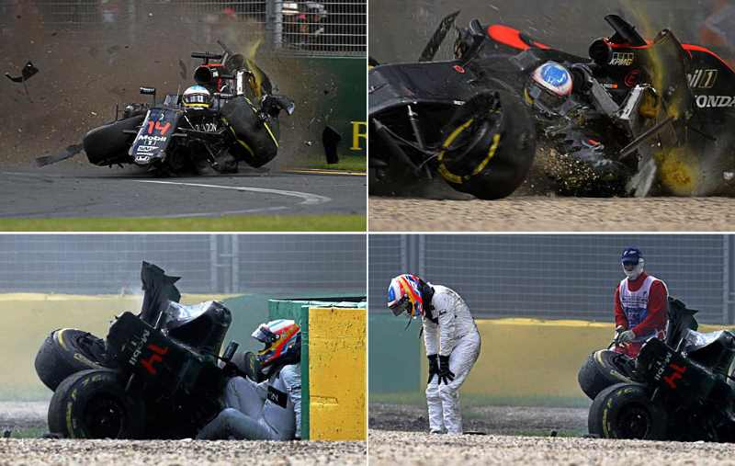
En la primera carrera del año (Gran Premio de Australia) el rendimiento del MP4/31
está por encima del año anterior y mejor de lo esperado, consiguiendo Fernando colocarse en el "Top Ten"
en los dos primeros entrenamientos libres de la temporada firmando un buen inicio.
Sin embargo Alonso
es consciente de que ni en clasificación
ni en carrera podrán estar tan arriba,
lo que se confirma en la clasificación,
donde Alonso solo puede ser duodécimo.
En carrera Alonso firma una gran salida, haciendo una gran carrera
y estando o rozando siempre los puntos,
pero en la vuelta 18, después de una errónea maniobra intentando adelantar
a Esteban Gutiérrez, toca la rueda trasera izquierda del Haas del mexicano,
pierde el control del coche e impacta contra
el muro a más de 300 km/h y sufre uno
de los peores accidente de su carrera deportiva.
Las imágenes del accidente son impactantes, con el coche de Alonso destrozado boca abajo (quedando chasis y cockpit)
pero, paradójicamente, el piloto logra salir por su propio pie del monoplaza.

Slide 18
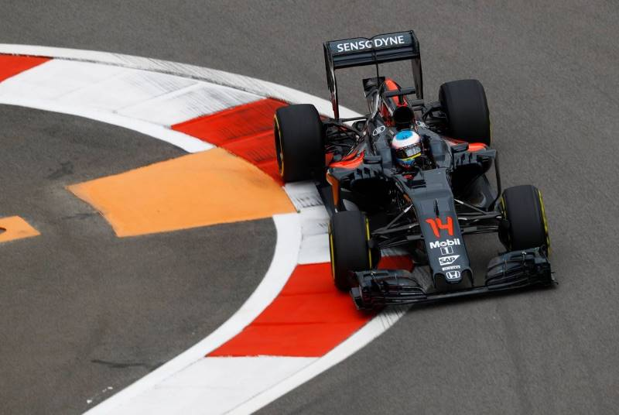
Debido a este accidente, y a sus lesiones, los médicos no le dejan correr en la segunda carrera del año,
el Gran Premio de Baréin.
Tras sustituirle el joven Stoffel Vandoorne
en Baréin, Alonso vuelve
en el Gran Premio de China,
donde confirma que el mp4/31
es un coche de mitad de tabla,
clasificando 12º.
En carrera no es capaz de avanzar
de su posición de salida, y termina 12º.
Dos semanas después, en el Gran Premio
de Rusia, pese a no poder entrar en la Q3, efectúa una gran salida y manteniendo
un gran ritmo logra el 6º puesto final,
aunque lejos de los equipos de arriba.
La llegada a Europa le viene bien
a Fernando, que en España tiene un buen rendimiento entrando a Q3, pero en carrera
se ve obligado a retirarse por un fallo en el motor.
En Mónaco, se preveía un buen resultado,
ya que el chasis del Mp4/31 tapaba las deficiencias del motor Honda.

Slide 19
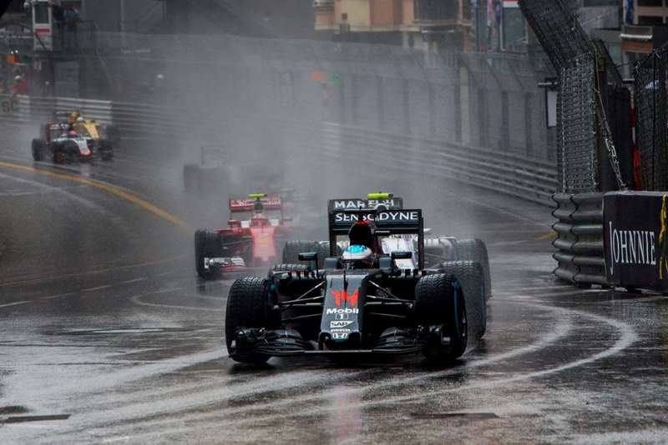
Logra de nuevo entrar en Q3 (10º) y el día siguiente, el Circuito de Mónaco amanece bajo la lluvia.
Alonso hace un auténtico carreron de grandes pilotos, logrando el 5º puesto después de aguantar buena parte de la carrera a Nico Rosberg
con el superior Mercedes, y a Nico Hulkenberg.
Aunque se pudo ver beneficiado por una o dos retiradas, su ritmo y su conducción bajo la lluvia
y la resistencia a Rosberg con un coche inferior, Alonso demostró sus cualidades como piloto.
En Canadá, Honda introdujo una mejora
en su motor, logrando cuatro carreras consecutivas en Q3; en carrera, pese a la mejora de Honda, las deficiencias en su motor
en el Circuito Gilles Villeneuve
(circuito de motor) afloran y logra un 11º puesto.
El comienzo de la gira europea no es bueno para Alonso; dos carreras seguidas con circuitos de motor
(Azerbaiyán y Austria) no le vienen bien al coche de Alonso, y de hecho este, se tiene que retirar en las dos.
En Gran Bretaña, casa de McLaren, Fernando logra meterse en Q3,
pero en carrera se quedó de nuevo fuera de los puntos, encadenando cuatro carreras sin puntuar.

Slide 20
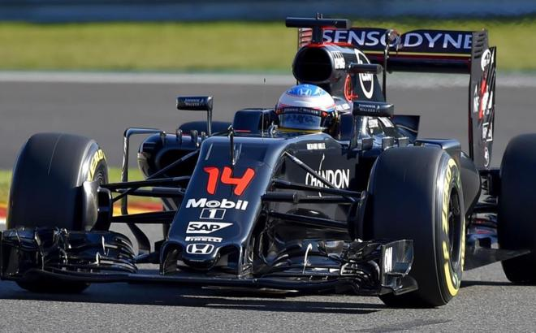
En Hungría, el buen chasis del mp4/31
y una clasificación un poco loca,
dejan a Alonso clasificar 7º
(mejor clasificación) y a su compañero Button 8º.
En carrera supo mantener la posición
y consiguió un 7º puesto.
Antes de terminar la gira europea, Alonso logra puntuar en Bélgica, donde Honda introdujo una importante mejora en su motor, ayudando a Alonso lograr otro 7º puesto.
En Alemania e Italia, no tuvo
tan buena suerte, aunque en Italia logró
la vuelta rápida, parando en las últimas vueltas, forzando su coche y dejando ver el máximo rendimiento de este.
En Singapur y Malasia, después de casi corroborar el ser el 4º equipo de la parrilla, Alonso logró otros dos 7º puestos.
En Japón, casa de Honda, donde todos creían a Alonso y McLaren entre el 5º y el 7º puesto, se llevaron
una decepción; un inexplicable pobre rendimiento y una complicada carrera le dejaron conseguir tan solo un puesto 16º.
En Estados Unidos, el rendimiento del coche era parecido al de Singapur y Malasia, y después de un final de carrera impecable e impresionante, logró un 5º puesto, el mejor de la temporada 2016 con McLaren-Honda.

Slide 21
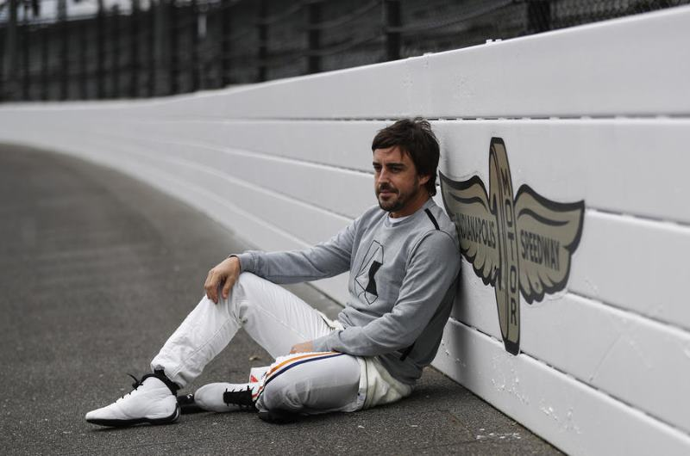
En unas pocas vueltas recortó una diferencia de 5 segundos con Sainz y Massa, y en una maniobra super agresiva
y al borde de la legalidad adelantó al brasileño.
Unas vueltas después, Alonso adelantó a Sainz y logró el ya mencionado 5º puesto.
2017: Un año más con Honda y la Indy 500.
En 2017 seguirá corriendo en Mclaren y como compañero de equipo tendrá a Stoffel Vandoorne.
Debido al bajo rendimiento del coche de Fórmula 1.
La mala pretemporada realizada por el equipo Mclaren Honda, lastrada debido a las deficiencias en el diseño
del motor, han provocado que Fernando haya tenido
que abandonar en las cuatro primeras carreras del mundial debido a problemas de fiabilidad en la unidad de potencia.
Fernando Alonso no compitió en el Gran Premio de Mónaco el 28 de mayo y fue sustituido por Jenson Button.

Slide 22
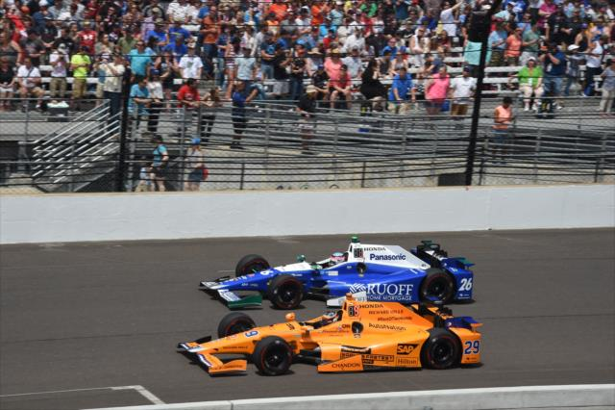
Sin embargo, sí compitió el mismo día
en las 500 Millas de Indianápolis.
En los primeros entrenamientos de la Indy
del día 15 de mayo, Alonso concluyó primero, y el día 18 obtuvo el cuarto mejor tiempo.
El día 27 quedó quinto en el Carb Day,
es decir, en el último entrenamiento
antes de la carrera de Indianápolis.
Finalmente el día 28 compitió
en las 500 Millas de Indianápolis.
Lideró la carrera durante varias vueltas
y su ritmo era bueno.
Sin embargo, a 21 vueltas para el final, cuando Alonso se encontraba en la séptima posición,
se rompió el motor de su McLaren-Honda y se vio obligado a interrumpir la carrera.
Una vez más la suerte de Fernando se vio truncada, aunque quizás Alonso forzo demasiado el motor
durante gran parte de la carrera tratando de mantener las primeras posiciones.
Antes de iniciar el periodo de descanso, Alonso anuncia que en el mes de Septiembre hablará sobre su futuro
en McLaren Honda.

Slide 23
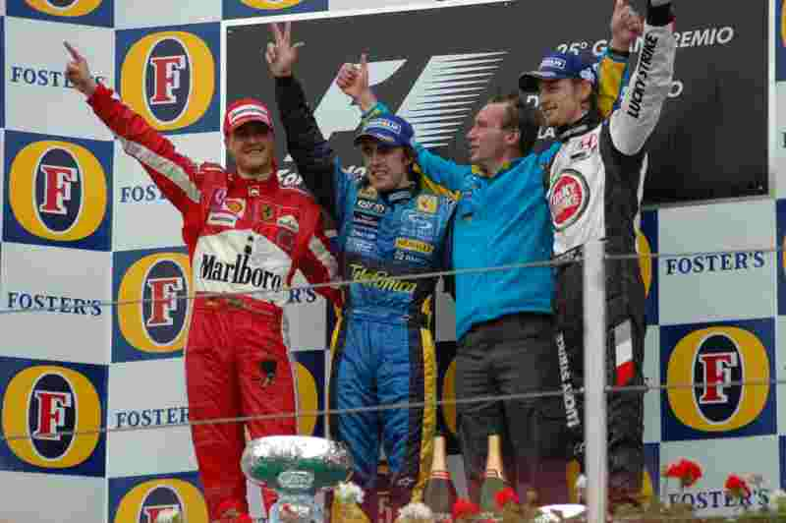
Ya ha afirmado en varias ocasiones que el año que viene tiene intención de ganar carreras
y esto prácticamente asegura su salida del equipo motorizado por Honda.
Honda por su parte anuncia que está cansada de las críticas del piloto Asturiano y se rumorea que está pidiendo
a McLaren que prescinda del piloto
para la próxima temporada.
Mejores carreras
• Gran Premio de San Marino 2005:
aunque Kimi Räikkönen
salía desde la pole position,
el finlandés abandonó en la vuelta 11
cuando era líder destacado de la prueba,
por lo que Fernando Alonso heredó pronto
el primer puesto.
Podio del GP de San Marino de 2005.
Esto deparó la lucha que todo el mundo estaba esperando,
un duelo entre Alonso y el heptacampeón mundial
Michael Schumacher.

Slide 24
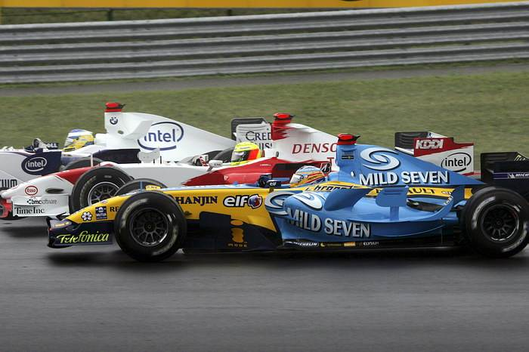
El piloto de Ferrari, pese a salir 13º en parrilla debido a un error en la segunda vuelta de clasificación,
realizó una remontada espectacular mostrando un ritmo infernal que le permitió situarse pegado al alerón trasero
del Renault R25 del piloto español, que aquel día tenía problemas de motor, a 11 vueltas para el final.
Con Schumacher volando con unos Bridgestone en mejor estado que los Michelin de Alonso,
y con unos 'tifosi' enloquecidos esperando
el inminente adelantamiento del piloto alemán, Alonso mantuvo la cabeza fría en unas últimas vueltas de infarto y ayudado por la mejor tracción
de su Renault frenó en seco la remontada
de Schumacher ganando la carrera.
• Gran Premio de Hungría de 2006: el fin de semana comenzó mal para Alonso,
ya que recibió una sanción de 2 s en parrilla
por realizar una maniobra antideportiva
contra Robert Doornbos
durante los entrenamientos libres.
Pero Alonso hizo una gran remontada que le colocó
cerca de las posiciones de podio en las primeras vueltas,
gracias a unos adelantamientos increíbles que se sucedían uno tras otro.
Eso le dejó 15º en parrilla
y con una fuerte lluvia para la carrera.

Slide 25
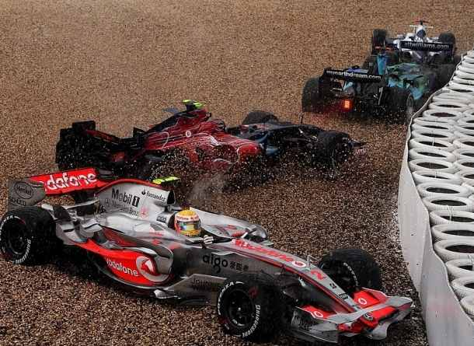
Sin embargo, un error fatal de un mecánico a la hora de ajustar la rueda trasera izquierda en la segunda parada
supuso el abandono de Alonso a falta de 19 vueltas, cuando ya había alcanzado la primera posición.
• Gran Premio de Europa de 2007: esta carrera es recordada por la espectacular tormenta
que cayó repentinamente apenas iniciada la misma y que hizo que hasta 8 coches se saliesen en la primera curva del circuito (entre ellos Lewis Hamilton), provocando una bandera roja que detuvo la carrera durante casi 30 min.
En el relanzamiento, la pista se fue secando y Felipe Massa se puso líder destacado seguido de Alonso,
hasta que a falta de 9 vueltas se puso de nuevo a llover.
Cambio de neumáticos y nueva batalla.
Fernando, que con la pista mojada comenzó a sentirse más
y más cómodo, recortaba tiempo a Felipe sector a sector,
hasta que a falta de 5 vueltas para el final, Alonso realizó
una maniobra de adelantamiento por el exterior y, llegándose
a tocar con el brasileño, logró colocarse en primera posición.
Fantástica victoria de Fernando, que tuvo una fuerte discusión
con Massa después de la carrera debido al toque en el adelantamiento.
• Gran Premio de Malasia de 2010:
debido a un error de estrategia del equipo en la Q1,
Alonso partía desde la 19ª posición.

Slide 26
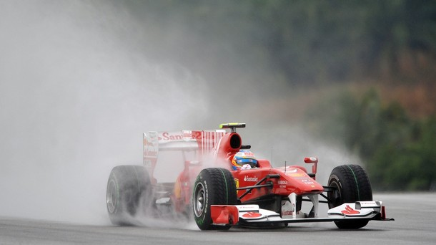
Sin embargo, el gran mérito del asturiano
no se percibió hasta que él mismo declaró en rueda de prensa: "La salida fue mal y en la vuelta
de formación se me rompió el cambio, he ido
sin embrague toda la carrera, por tanto frenar tenía que hacerlo de una forma extraña.
Primero tenia que bajar las marchas y luego dar un acelerón fuerte para que pillase la marcha de esa curva, por tanto ha sido seguramente la carrera más difícil de toda
mi vida en cuanto a conducción porque
he tenido que improvisar cada curva".
Debido a estas forzosas maniobras, el motor se rompió a falta de tres vueltas del final,
cuando rodaba octavo tras haber realizado una gran remontada en estas precarias condiciones.
• Gran Premio de Singapur de 2010: Alonso logró la pole position el sábado.
El domingo, en carrera, se mantuvo al frente en todo momento; y pese a la asfixiante presión de Sebastian Vettel
(que rodó pegado a él en todo momento), el calor, la proximidad de los muros y la duración de la carrera (casi dos horas), Fernando venció y completó un Grand Chelem (pole, victoria, vuelta rápida y carrera liderada de principio a fin).

Slide 27
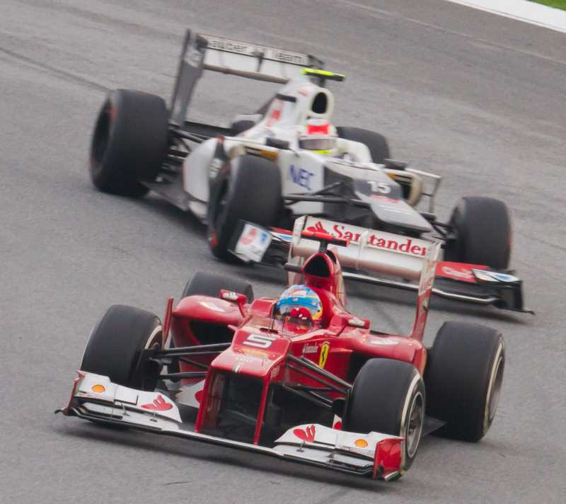
Fernando Alonso, seguido por Sergio Pérez, en la temporada 2012.
• Gran Premio de Malasia de 2012:
La baja competitividad del Ferrari F2012 y su retrasada
posición en parrilla no invitaban al optimismo, pero después
de una buena salida en la que se colocó quinto, de nuevo
las condiciones meteorológicas volvieron a aliarse con el piloto español, al caer una gran tormenta que dio lugar a una bandera roja.
Después de que el Safety Car abandonara la pista,
el asfalto comenzó a secarse y Ferrari ganó la partida a McLaren en los boxes, sacando al asturiano por delante de Lewis Hamilton
y Jenson Button.
A partir de ahí
Fernando impuso un ritmo brutal con los neumáticos intermedios.
Sin embargo, el mexicano Sergio Pérez logró poner en aprietos
al español hasta que finalmente cometió un error a pocas vueltas
del final y dejó en bandeja la victoria a Fernando Alonso.
• Gran Premio de Europa de 2012: tras una decepcionante sesión clasificatoria,
Alonso salía desde el 11º puesto y según sus propias palabras, ni siquiera el podio era posible.
En la salida ganó tres posiciones, encontrándose con Nico Hülkenberg en la lucha por el 7º puesto.

Slide 28
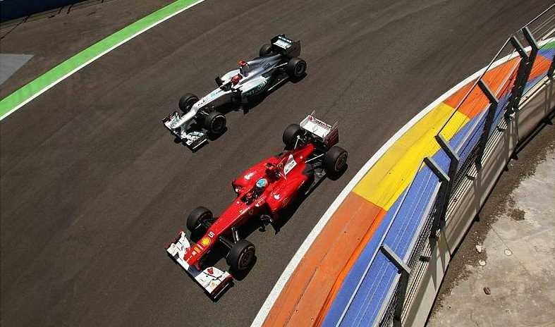
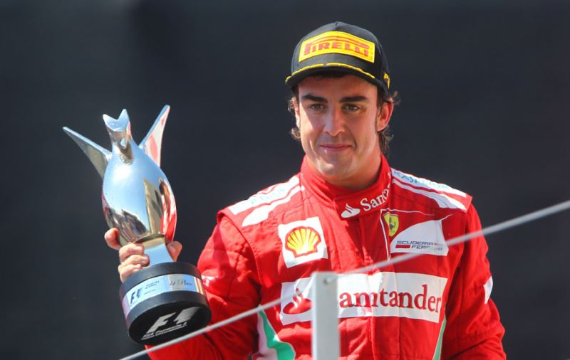
Tras algunas vueltas, el piloto español consigue adelantar al Force India e irse por Pastor Maldonado,
a quien también pasó.
Alonso gana otras dos posiciones después del pit stop y vuelve a la pista noveno.
De nuevo realiza varios adelantamientos más a pilotos
que aún no habían entrado en boxes, entre ellos una pasada por fuera
al límite con Mark Webber.
Después de una intervención del auto de seguridad, Fernando Alonso
se acerca a Romain Grosjean y también le supera
gracias a una agresiva maniobra en el relanzamiento.
Finalmente, se lleva un emotivo triunfo ante sus aficionados
tras ponerse líder debido a una avería del monoplaza de Sebastian Vettel.
• Gran Premio de Gran Bretaña de 2014:
un fallo de estrategia durante la sesión de clasificación
hizo que Alonso partiese desde la decimonovena posición.
No obstante, saldrá en la decimosexta
por las sanciones a Esteban Gutiérrez y Pastor Maldonado.

Slide 29
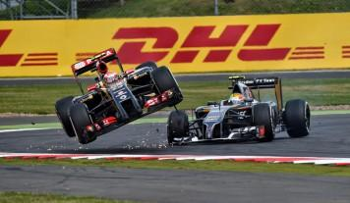
A pesar del bajo rendimiento del F14 T, Alonso remontará hasta la sexta posición realizando numerosas maniobras
de adelantamiento especialmente la primera parte de carrera, protagonizada por el accidente de Kimi Räikkönen,
que acabó en bandera roja y en la suspensión de la carrera durante una hora.
Con el último juego de neumáticos más desgastado, adelantará
y retendrá durante varias vueltas al tetracampeón Sebastian Vettel.
A pesar de que el Ferrari tenía problemas en el alerón trasero
y el motor, además de que corría con un mapa motor de ahorro,
a Sebastian le costará 12 vueltas y múltiples intentos adelantarle, contando con un coche más competitivo y con mejores neumáticos.
• Gran Premio de Hungría 2015: tras quedarse
parado el coche en la Q2 de la sesión de calificación, sale 15º.
Tras una primera buena vuelta, se coloca 11º por detrás de Carlos Sainz.
Tras la primera parada, Fernando adelanta en la parada a Carlos Sainz,
colocándose 10º en posición de puntos por detrás de Verstappen.
Nico Hulkenberg sufre un desprendimiento de alerón y posterior accidente, y la mayoría de pilotos para en boxes.
Esto ayudó un poco a Fernando ya que sufría un pinchazo y Carlos Sainz se le echaba encima.

Slide 30
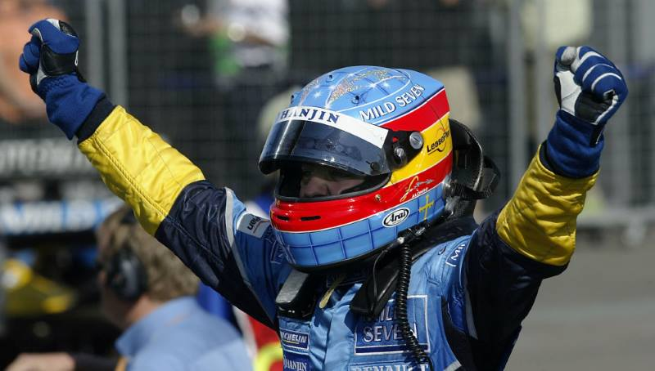
A partir de ahí Fernando mantuvo un ritmo impresionante con el MP4/30, que de momento
no tiene mucha competitividad, un ritmo igual que el Toro Rosso de Verstappen, incluso algunas veces mejor
y aguantando los consecutivos ataques de Carlos Sainz hasta que este se retiró debido a problemas técnicos del coche.
Gracias a fallos de varios coches encima
de Fernando llegó a la 5ª posición,
donde terminó la carrera.
Fernando fue capaz de acabar 5º
con un coche poco competitivo, pese
a los percances de la carrera, manteniendo
un ritmo excelente, de coches de tabla media-alta.
Su compañero Jenson Button también logró acabar en puntos, 9º,
pero Button tuvo peor suerte,
ya que en la parte final de carrera se encontró
a los dos Mercedes, superiores al McLaren.
• Gran Premio de Mónaco de 2016: en la clasificación consigue pasar a la Q3 y califica en 10º posición.
El domingo, carrera con lluvia.

Slide 31
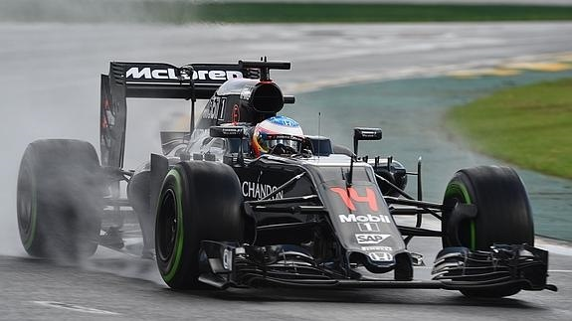
Alonso y McLaren supieron leer bien la carrera y en la locura de las paradas en boxes cuando cambiaban de compuestos mojados a secos, Fernando pudo alzarse hasta la quinta posición y aguantar gran parte de la carrera
al Mercedes de Nico Rosberg, líder del Mundial.
Alonso pudo defenderse
de los ataques del alemán y consiguió cruzar
la línea de meta en una meritoria 5º posición.
De esta forma, igualaba el mejor resultado conseguido en McLaren Honda
(5º en Hungría 2015) y sumar 10 puntos.
• Gran Premio de Bélgica de 2016:
los constantes problemas de fiabilidad de McLaren Honda hicieron que en el GP de Bélgica cambiaran antes de la carrera el motor
y varios componentes del coche
lo que les acarreaba 65 posiciones de penalización,
por lo que Fernando salía ultimo.
Aún así, Alonso salió al ataque en carrera y en tan solo 4 vueltas se colocó 10º.
En la vuelta 6, Kevin Magnussen sufrió un fuerte accidente en Eau Rouge lo que provocó la salida del Safety Car.

Slide 32
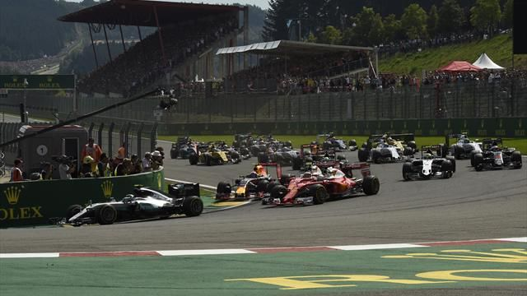
Esto propició que Alonso siguiera ganando posiciones y ya era 4º,
había ganado 18 posiciones desde la salida en apenas 6 vueltas.
La carrera se detuvo al mostrar
la dirección de carrera la bandera roja para reparar las protecciones.
Tras la reanudación,
Alonso perdió posición
con Lewis Hamilton
y siguió quinto en buena parte
de la carrera.
En la calle de boxes luchó
contra Nico Hulkenberg por la cuarta plaza pero tuvo que levantar el pie
para no tocarse con el alemán.
Por detrás, Sergio Pérez y Sebastian Vettel le adelantarían al llevar coches mas rápidos que Fernando.
En las últimas vueltas tuvo que defenderse de Valtteri Bottas que aunque iba mucho más rápido que Fernando,
no pudo pasarle y al final el piloto asturiano terminó la carrera en 7º posición.

Slide 33
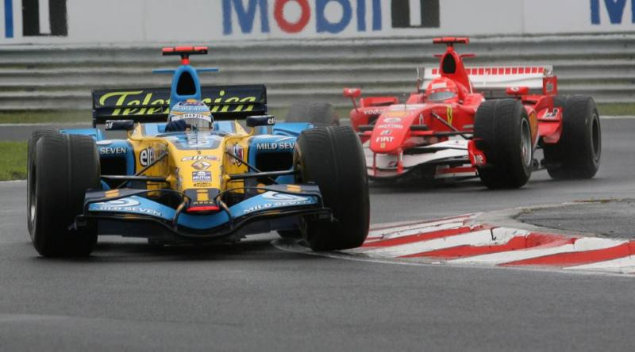
Polémicas
• En el Gran Premio de Hungría de 2006,
durante una vuelta rápida en los entrenamientos, encuentra delante a Robert Doornbos, que le hace perder algo de tiempo.
Alonso, enfurecido, lo supera en la recta principal y lo encierra girando a la derecha, obligando a Doornbos a girar
para evitar chocar con él.
Inmediatamente después, en la primera curva,
Alonso frena excesivamente, ralentizando su R26
de forma inesperada para desquitarse con Doornbos.
Los comisarios consideraron las maniobras del asturiano
como "innecesarias, inaceptables y peligrosas",
y fue sancionado con la adición de un segundo
a cada uno de sus tiempos de clasificación.
• En el Gran Premio de Italia de 2006,
fue sancionado por "bloquear intencionadamente al coche de Felipe Massa en su vuelta rápida".
El asturiano, que consideraba que no había entorpecido en ningún momento al brasileño,
declaró que "ya no consideraba más la Fórmula 1 un deporte".

Slide 34
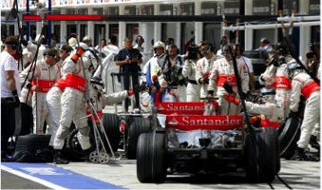
El día de la carrera, realizó un adelantamiento a Nick Heidfeld en la 2ª vuelta
saltándose la primera chicane, pero la Federación no investigó el incidente.
• Gran Premio de Hungría de 2007,
En la clasificación,
cuando ambos McLaren entraban a boxes, Alonso estuvo unos segundos de más detenido, haciendo que Lewis Hamilton perdiera tiempo, impidiendo así que pudiera dar una nueva vuelta.
Según la política de reparto de papeles
en la clasificación del equipo McLaren,
en esa carrera le tocaba al asturiano
dar una vuelta de clasificación más
que Lewis Hamilton, que no aceptó ese pacto.
Alonso fue retrasado con 5 posiciones
en la parrilla por este incidente.

Slide 35
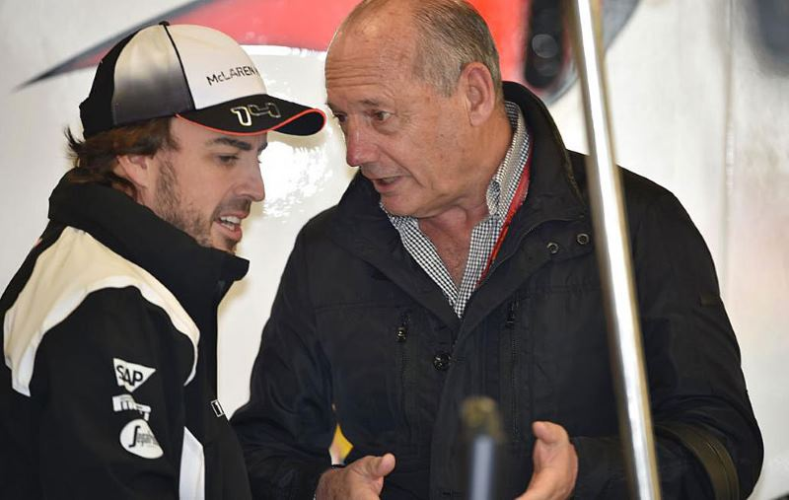
• Tras el Gran Premio de Hungría de 2007, Ron Dennis dijo que había mantenido una discusión
con Alonso y que el ovetense lo amenazó con hacer pública la existencia de pruebas en el caso de espionaje a Ferrari.
Dennis declaró haber llamado a la FIA
y haberles informado de la existencia
de las nuevas pruebas.
Sin embargo, Alonso declaró que la versión de Dennis era falsa, y que fue él quien habló
a la FIA de la existencia de las pruebas.
• En 2007,
Alonso supo que McLaren tenía información secreta de Ferrari, pero no informó de ello.
Sin embargo, cuando la FIA pidió
a Fernando Alonso, Lewis Hamilton
y Pedro Martínez de la Rosa que enviasen
cualquier información relativa al caso de espionaje, bajo pena de que, si encontraban información que les implicara,
se les retiraría la superlicencia, los españoles enviaron copias de e-mails en los que comentaban diferentes aspectos
como la distribución de peso de los Ferrari, sistema de frenos, neumáticos, fondo del monoplaza, etc.

Slide 36
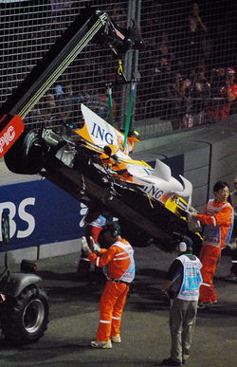
Estos correos electrónicos eran anteriores a la fecha en la que el ingeniero de la Scuderia Ferrari
entregó el dossier confidencial a su homólogo de McLaren.
Coche de Nelsinho Piquet
tras el accidente.
• El Gran Premio de Singapur de 2008
fue ganado por Fernando Alonso, después de que, tras marchar último después de repostar, su entonces compañero Nelson Piquet se estrellara e hiciera salir al coche de seguridad, colocando a Alonso en primera posición.
Tras el Gran Premio de Bélgica de 2009, una vez despedido Nelson Piquet
(que mantenía una mala relación con Flavio Briatore), se confirmó que el accidente
del piloto brasileño en el Gran Premio de Singapur respondía a una posible estrategia del equipo para que el piloto español se hiciera con la victoria.
La FIA aceptó la hipótesis de que ni Fernando Alonso ni sus ingenieros
estuvieron al tanto de tal estrategia.
• En el Gran Premio de Hungría de 2009,
la rueda delantera derecha del coche de Alonso fue mal puesta tras su primer pit-stop.
Cuando rodaba por el circuito, la rueda se desprendió y saltó por los aires.
Alonso tuvo que regresar a boxes, pero decidió abandonar por los daños que le ocasionó
rodar sin la rueda y por problemas en la bomba de combustible.

Slide 37
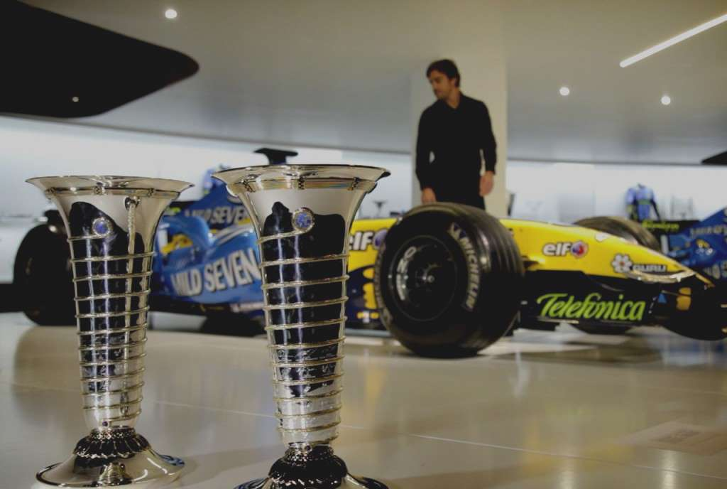
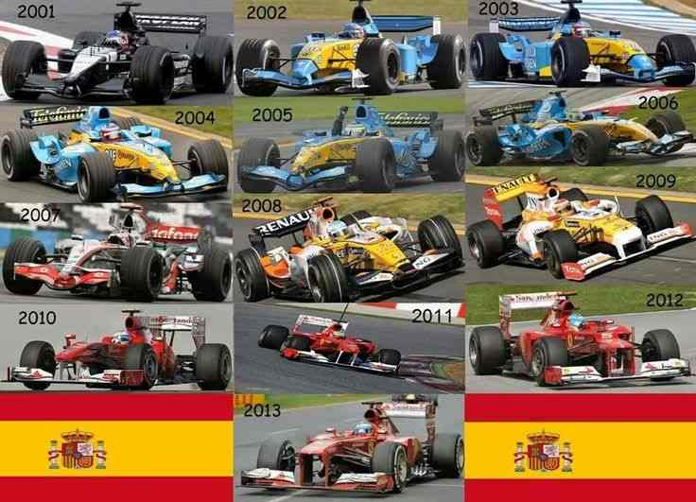
La FIA decidió sancionar al equipo Renault por
"atentar deliberadamente contra la seguridad de pilotos y público" privándoles de correr en el Gran Premio de Europa,
aunque el día 17 de agosto, la FIA se reunió con el equipo Renault F1
y la sanción se transformó en una multa de 50 000 dólares
(unos 36 000 euros).
• Gran Premio de Europa de 2010:
Alonso acusó públicamente a la FIA
de haber manipulado la carrera.
Días después, se disculpó por su acusación
y aseguró que fue una "reacción emocional".
• En el Gran Premio de Alemania de 2010,
la carrera era liderada por Felipe Massa,
pero el ritmo de Alonso era más rápido que el del brasileño
y este se mantuvo en su cola, mientras Massa defendía la posición.
Alonso le comunica a su equipo por la radio
«Guys, this is ridiculous» («esto es ridículo»).

Slide 38
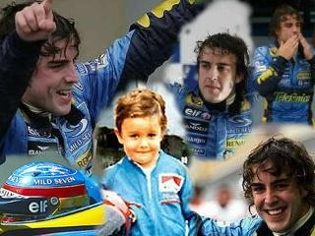
Posteriormente, el ingeniero de Massa Rob Smedley le comunica a Felipe «Fernando is faster than you, can you confirm you understood that message?» («Fernando es más rápido que tú, ¿puedes confirmar que has entendido el mensaje?»).
En 2010, las órdenes de equipo estaban prohibidas,
por lo tanto Ferrari
fue sancionada
con 100 000 Usd,
pero la controversia de la acción
dio de que hablar hasta el final
de temporada, puesto que los puntos obtenidos por la victoria lo metían de lleno en la lucha
por el campeonato
y en la prensa inglesa
calificaron esta victoria
como una «victoria sucia»,
al igual que en el Gran Premio de Singapur de 2008.
Poco después,
en la vuelta 48, Massa reduce
y permite
que Alonso
le adelante
en un acto deliberado,
mostrando
la orden de equipo.
Sin embargo, posteriormente el campeonato quedaría en manos de Sebastian Vettel.

Slide 39
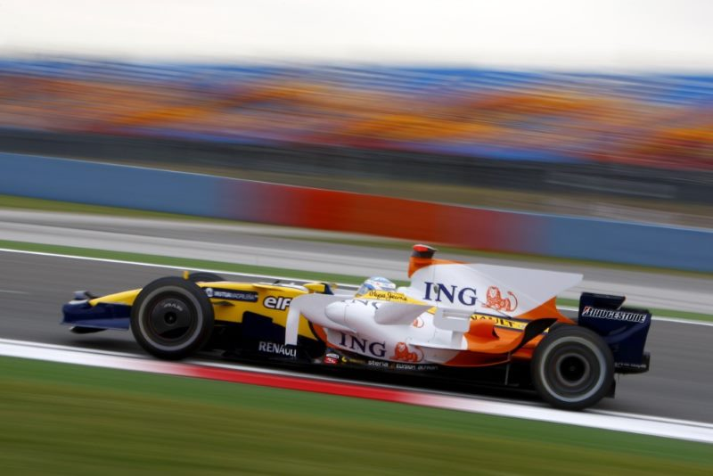

Imagenes y texto :
De la red
Música:
Fernando Alonso medley
Interprete:
Varios Artistas Españoles
Edición:
Eaglenest
Duración :
02 Horas
09 minutos
29 segundos
Chao
Auf wiedersehen
Au revoir
Hasta la vista
Pasenla Bien
___________________
eaglenest8@hotmail.com

Slide 40







12:00
¿Te ha gustado?
Puedes ver más entrando
Aquí
Además puedes recibir powerpoints en tu correo electrónico suscribiéndote aquí:

